Slide 1

ESCUELA SUPERIOR POLITECNICA DEL LITORAL
FACULTAD DE INGENIERÍA EN ELECTRICIDAD Y COMPUTACION

Slide 2
"Análisis de riesgos en operaciones de reparación de Pcb’s en el laboratorio electrónico de la CNT"
INFORME DE MATERIA DE GRADUACIÓN
Previa a la obtención del Título de:
INGENIERO EN ELECTRICIDAD , ESPECIALIZACIÓN EN ELECTRÓNICA Y AUTOMATIZACIÓN INDUSTRIAL

Slide 3
PRESENTADA POR:
Ángel Rafael Cevallos Valdez
Erik Ryan Jarama Camones

Slide 4
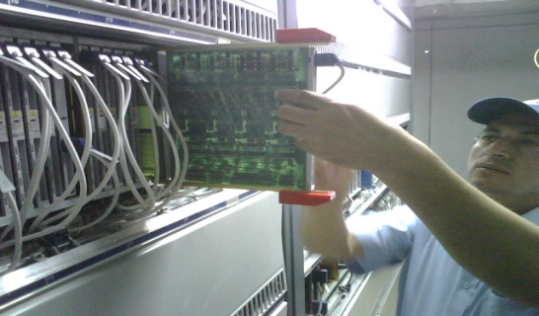
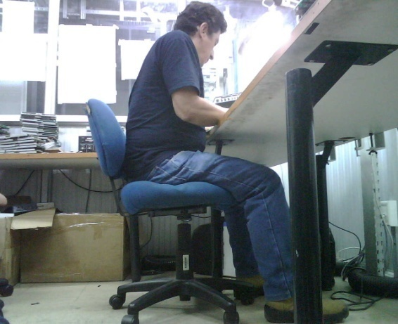
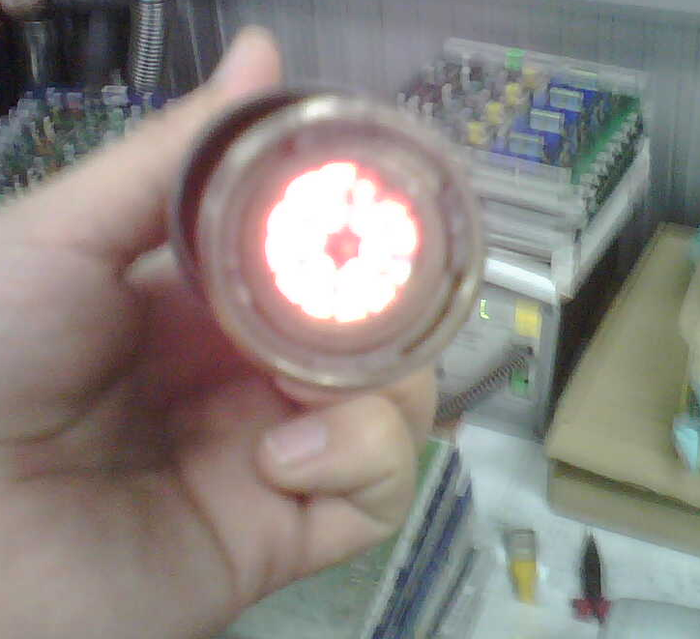
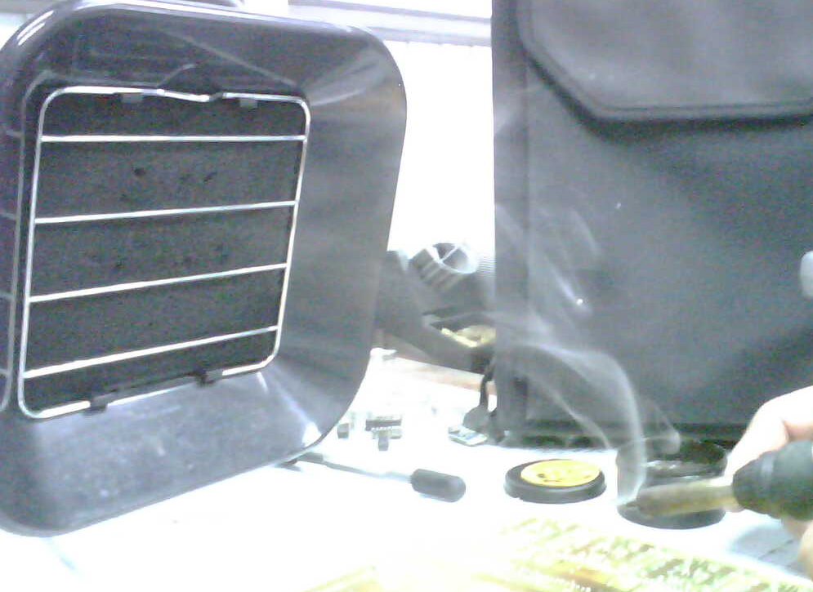
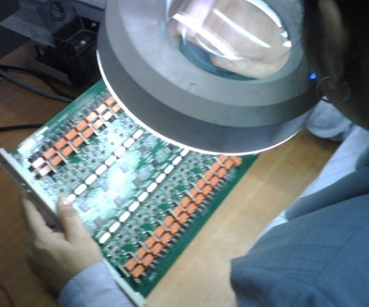
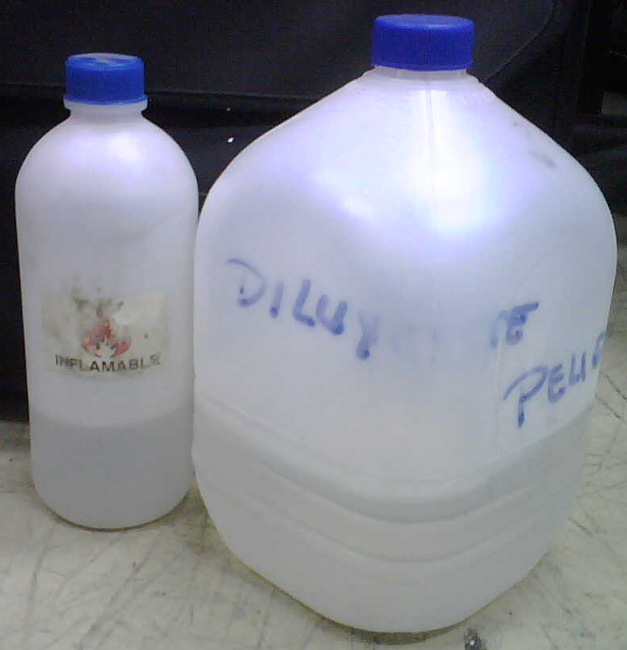
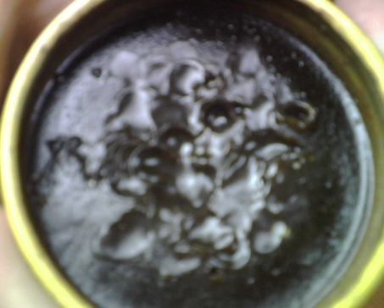
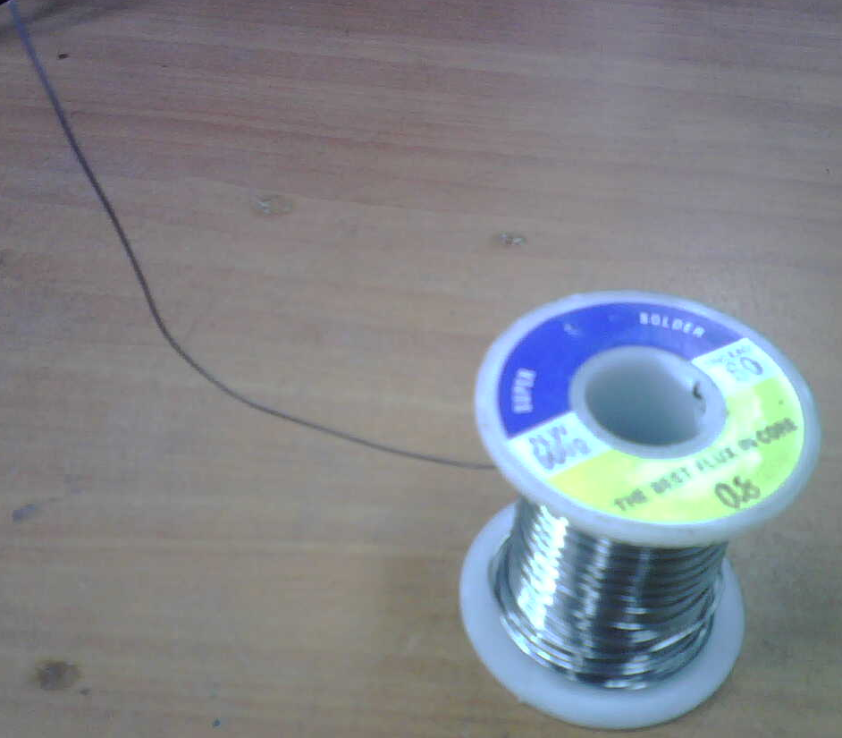

Slide 5
OBJETIVOS GENERALES
Establecer un mecanismo de control para así identificar, clasificar, evaluar y controlar los riesgos que se encuentran dentro del sitio de trabajo.
Elaborar procedimientos, proporcionando a la empresa una herramienta útil para la correcta práctica y seguridad del trabajador y el medio ambiente.

Slide 6

CONCEPTOS IMPORTANTES
TOXICOLOGIA LABORAL
Identifica y cuantifica los riesgos encontrados en el Laboratorio Electrónico de la CNT para precisar los niveles admisibles de exposición y las pertinentes medidas de intervención. Con la finalidad de prevenir efectos indeseables sobre la salud de los trabajadores

Slide 7

RIESGOS
El riesgo en el trabajo es la probabilidad de que suceda un evento, impacto o consecuencia adversos.

Slide 8
DIAGRAMA DE PROCEDIMIENTO

Slide 9
IDENTIFICACION DE RIESGOS
En nuestro caso lo hicimos a través de una Matriz de Riesgos orientada al Laboratorio en mención
Una matriz de riesgo es una herramienta de control y de gestión normalmente utilizada para identificar las actividades más importantes de una empresa.
Para el desarrollo de la Matriz de riesgos aplicada al Laboratorio se consideraron los factores de riesgos tales como: Físicos, Químicos, Ergonómicos y Mecánicos

Slide 10
MATRIZ DE RIESGOS

Slide 11
CLASIFICACION DE RIESGOS
Humos Metálicos
ILUMINACION
QUIMICOS
FISICOS
Sn y
Pb
Diluyente
SHOCKS
ELECTRICOS
Resina
QUEMADURAS
TIPOS DE RIESGOS
MECANICOS
ERGONOMICOS
POSTURA DE TRABAJO
CORTES Y HERIDAS

Slide 12
PONDERACION
METODOLOGÍA:
Se utiliza la metodología de William T. Fine, del libro Mathematical Evaluations for Controlling Hazards, que es la que se emplea con mayor frecuencia para el levantamiento de los riesgos.
En la ponderación se consideran los siguientes puntos:
  Evaluación Riesgo Peligro
  Tiempo de Exposición
  Grado de Riesgo
  Grado de Repercusión o Repercusión del Riesgo
  Factor de Ponderación
  Grado de Peligrosidad
              Exposición
              Probabilidad
              Consecuencias

Slide 13
EVALUACION

Slide 14
PROCEDIMIENTOS
El procedimiento se basa en el análisis propuesto que:
  Incluye la evaluación de índices de riesgos realizada al laboratorio de la CNT
  Normativas de seguridad exclusivas para el ambiente laboral del laboratorio
  Check list (lista de chequeo) de Control para evaluaciones constantes

Slide 15
EVALUACION DE INDICE DE RIESGOS
En la siguiente tabla se puede observar la evaluacion inicial en donde se muestran los altos niveles en los diferentes factores de riesgos

Slide 16
CHECK LIST

Slide 18
TABLA DE INDICE DE RIESGOS MEJORADA

Slide 19
PROCEDIMIENTO DE SEGURIDAD
Considerando la evaluación respectiva se establecieron las siguientes procedimientos a aplicar dentro del área de trabajo:
Antes de empezar el trabajo en el laboratorio familiarizarse con los elementos de seguridad disponibles.
Localizar salidas principales y de emergencia, extintores, mantas anti fuego, duchas de seguridad y lavaojos.
Evitar el trabajo en el laboratorio de una persona sola.
Ingresar con pantalones largos
Si utiliza cabello largo, recogerlo con moño
Colocarse el Equipo de Protección Personal :
  Mandil o bata
  Guantes, gafas, pulsera electrostática, botas y protectores auditivos
Inspeccionar todos los equipos antes de su utilización.
Seguir las normas higiénicas, condiciones generales de trabajo, disposición y eliminación de residuos, mantenimiento del Laboratorio
Ver Anexo 4
Al terminar la jornada laboral, limpiar los equipos, área de trabajo y las herramientas dejarlos en correcto almacenamiento.
Asegurarse que todos los equipos queden des energizados.

Slide 20
CONCLUSIONES Y RECOMENDACIONES
El análisis previo determinó Riesgo medio para el uso de equipos eléctricos
Riesgo Bajo para el uso de herramientas mecánicas
Riesgo Alto en la manipulación inadecuada del diluyente y medio en la inhalación de gases de Sn y Pb, consecuencias: Enfermedades pulmonares
Riesgo Alto en la manipulación indebida de tarjetas electrónicas, consecuencias: tetanización
Riesgo bajo en la postura ergonómica
Finalmente podemos concluir que en el Laboratorio de la CNT, no se cumplen con todas las disposiciones mínimas generales de seguridad específicas requeridas, por lo que hay que volver a reevaluarla hasta que se cumpla.

Slide 21
  Se recomienda que exista capacitación sobre primeros auxilios, el uso correcto del equipo de protección personal.
Se recomienda que el técnico se haga exámenes de plomo en la sangre anuales para poder llevar un control e identificar a tiempo alguna anomalía o cambiar a una aleación que evite el plomo como es la basada en Estaño, Plata, Cobre y Antimonio
  Adicionalmente se puede recomendar que el personal este vacunado contra el tétano y que se hagan los refuerzos respectivos.

Slide 22
GRACIAS POR SU ATENCIÓN

Slide 24

RIESGO ERGONOMICO
Los factores de riesgo ergonómico dependen de las cargas de trabajo que a su vez dependen de las características personales, mayor o menor esfuerzo físico o intelectual, confort del puesto.

Slide 25
POSTURA CONFORTABLE
El cuello puede estar inclinado pero nunca torcido respecto a los hombros
Los hombros deben estar relajados horizontalmente
Entre los hombros y el cuerpo debe haber un ángulo de 5 o de separación.
El brazo y el antebrazo debe formar un ángulo de 90 o
Entre el tronco y los muslos se debe formar un ángulo de 100 o
La flexión de las rodillas debe ser de 95 o.
Ambas piernas tocando el suelo sin cruzarlas, con 8 cm de separación
La altura de la silla debe ser aproximadamente de 38- 48 cm y el escritorio entre 60- 75 cm.

Slide 27
CONSECUENCIAS
Las posibles consecuencias de malas posturas podrían ser:
Síndrome del túnel del carpo (STC): Se pierde sensibilidad en los dedos de la mano
Enfermedad de De Quervain (torcedura de la lavandera): Molestias en las muñecas por movimientos repetitivos
Ciática: Adormecimiento del muslo por estar mucho tiempo sentado
Parálisis del ciático poplíteo externo: dolores en la rodilla
Tendinitis: Inflamación de los tendones
Rectificación de la columna cervical: Al estar con la cabeza inclinada por tiempos prolongados la columna en la zona cervical pierde su curvatura, inflamando los nervios causando dolor
Lumbago: Inflamación en la zona lumbar
REGRESAR

Slide 29

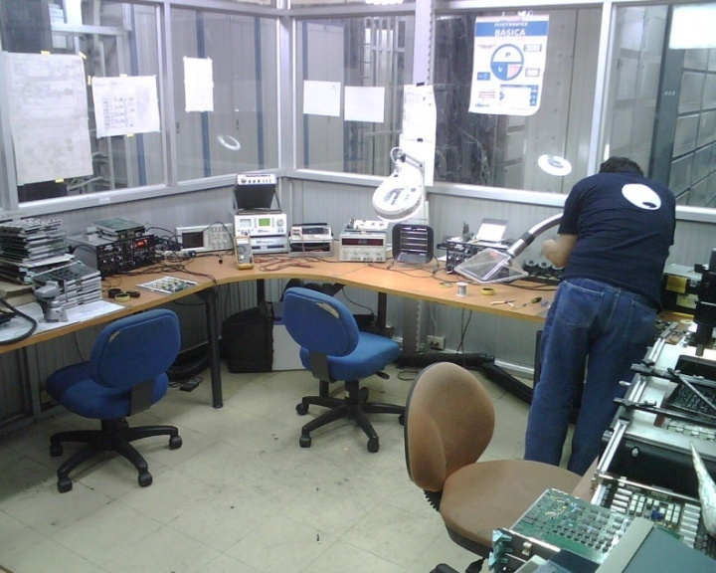
RIESGOS FÍSICOS
ILUMINACIÓN

Slide 30

SHOCK ELÉCTRICOS

Slide 31
QUEMADURAS
REGRESAR

Slide 33

RIESGOS QUÍMICOS
REGRESAR

Slide 35
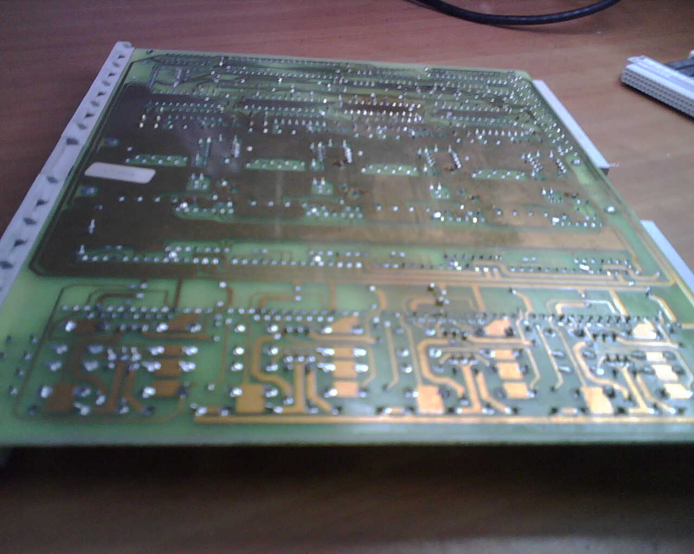
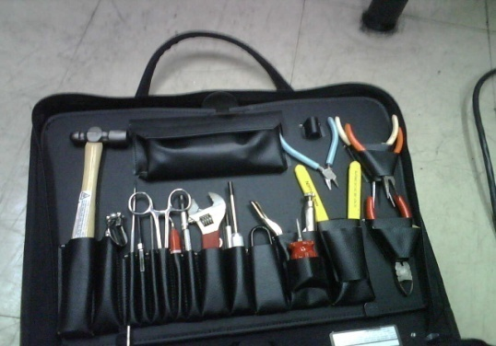
RIESGOS MECÁNICOS
REGRESAR

Slide 37
ANEXO 4
NORMAS HIGIÉNICAS – CONDICIONES GENERALES DE TRABAJO

Slide 38
NORMAS HIGIÉNICAS – CONDICIONES GENERALES DE TRABAJO
No comer ni beber en el laboratorio.
Los recipientes de laboratorio nunca deben utilizarse para el consumo y conservación de alimentos y bebidas, tampoco las heladeras u otras instalaciones destinadas al empleo de los laboratorios.
Lavarse las manos después de cada experimento y antes de salir del laboratorio.
No fumar en el laboratorio por razones higiénicas y de seguridad.
No inhalar, probar u oler productos químicos si no están debidamente informados.
Cerrar herméticamente los frascos de productos químicos después de utilizarlos.
El área de trabajo tiene que mantenerse siempre limpia y ordenada, sin libros, abrigos, bolsas, productos químicos vertidos, exceso de frascos de productos químicos, equipos innecesarios y cosas inútiles.
Todos los productos químicos derramados tienen que ser limpiados inmediatamente.
REGRESAR

